Slide 1
Sabesp
TRATAMENTO DE ESGOTOS DOMÉSTICOS
Uma perspectiva sustentável

Slide 2
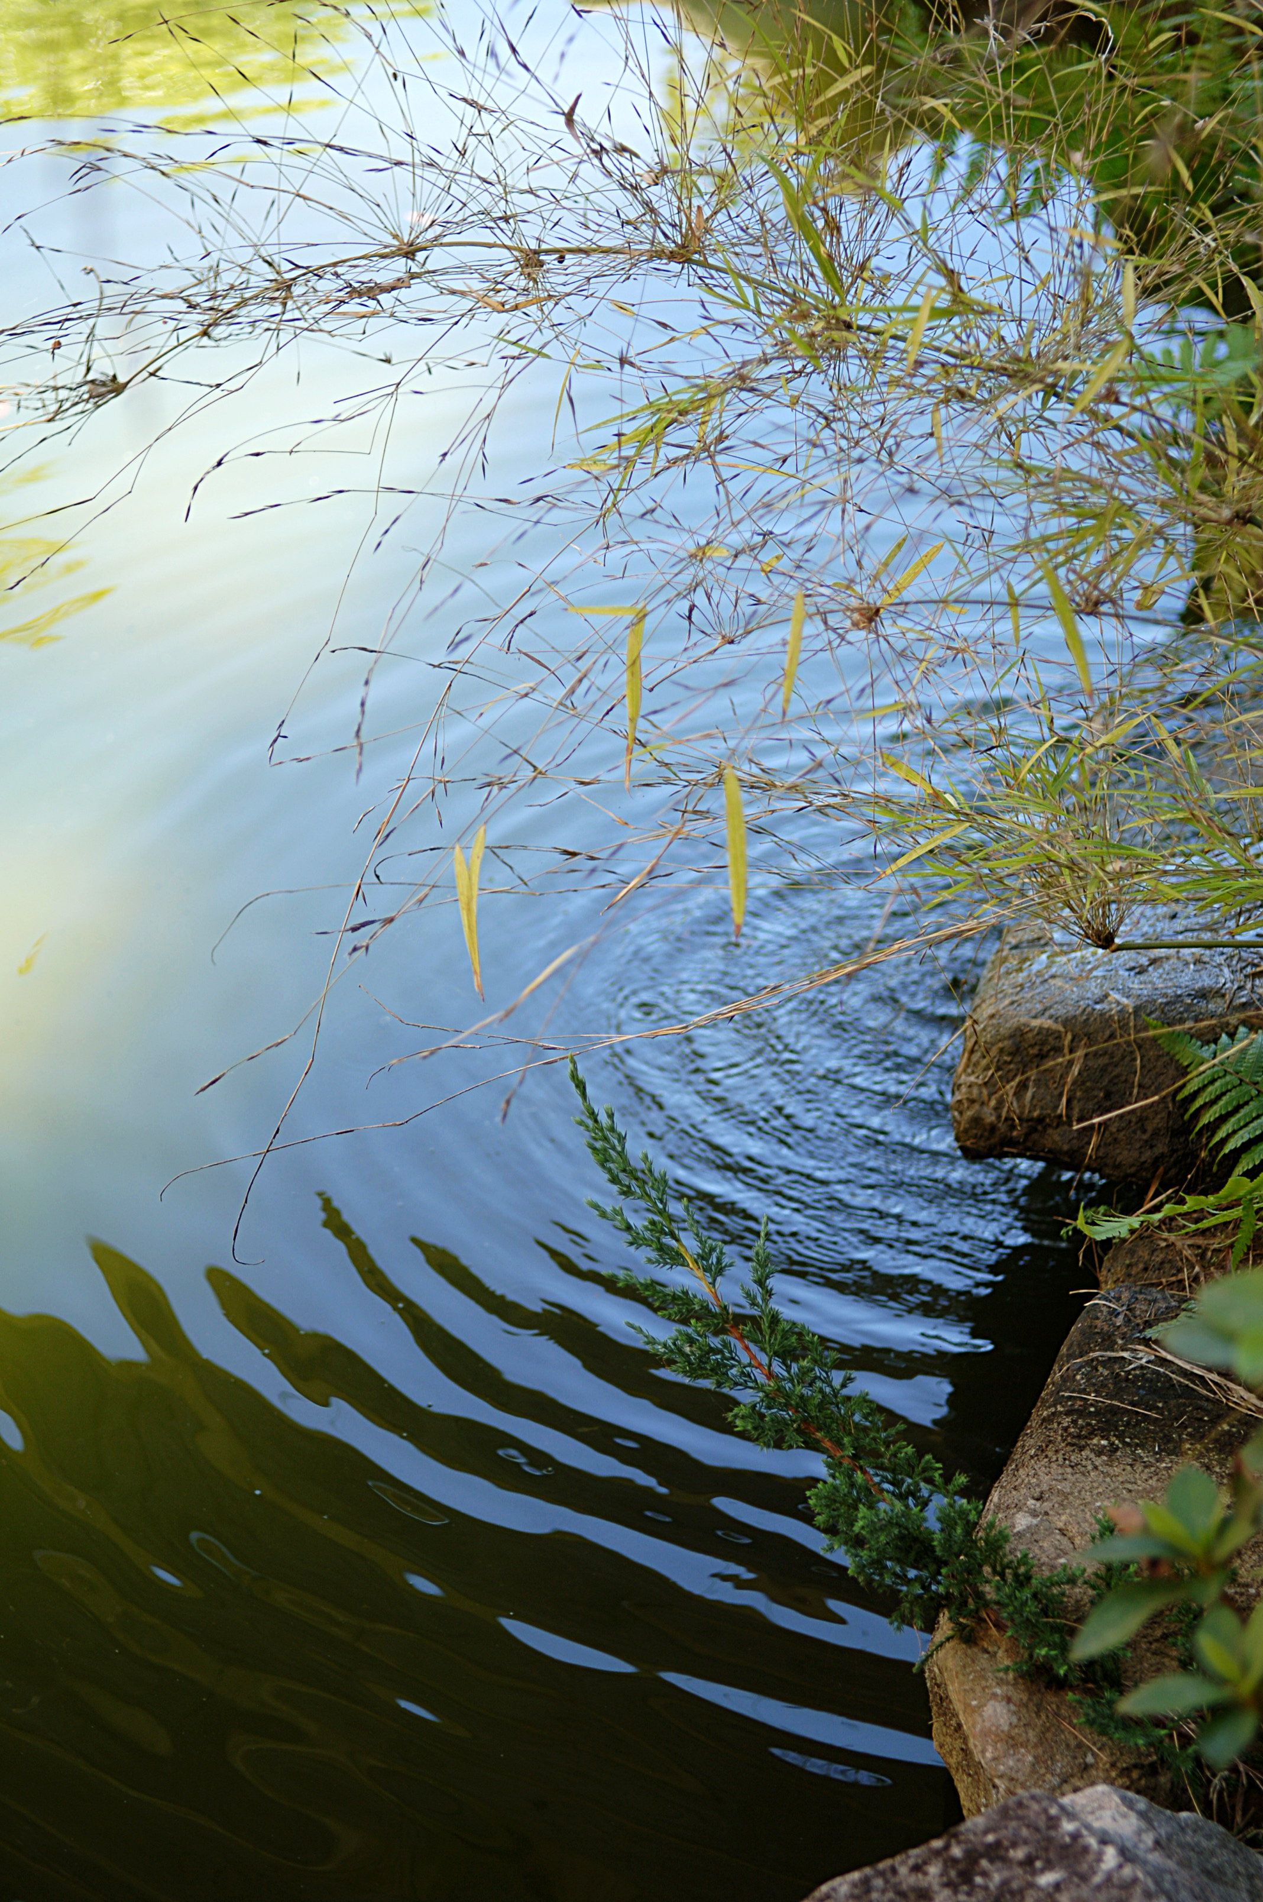
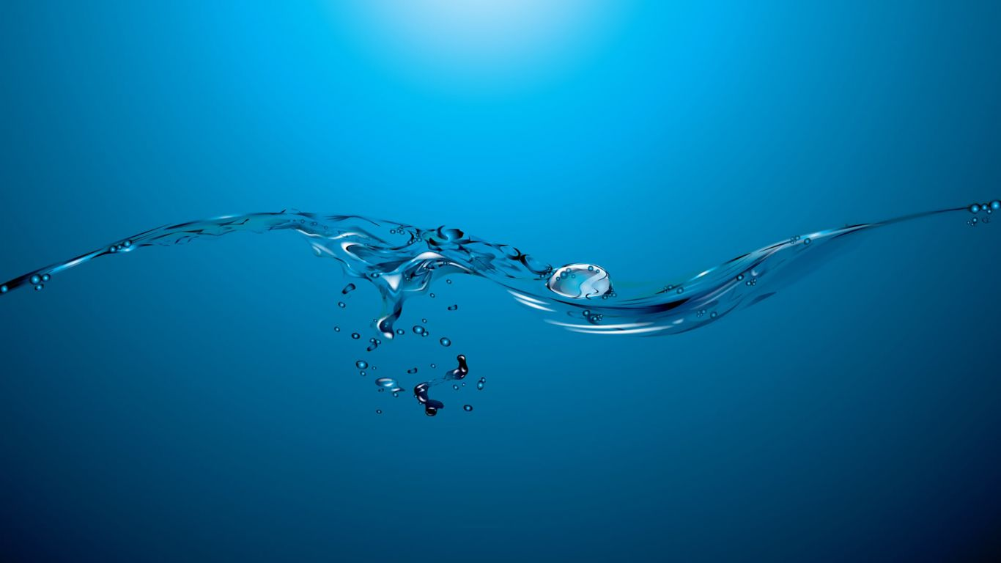
ÁGUA OU
RECURSO HÍDRICO?

Slide 3
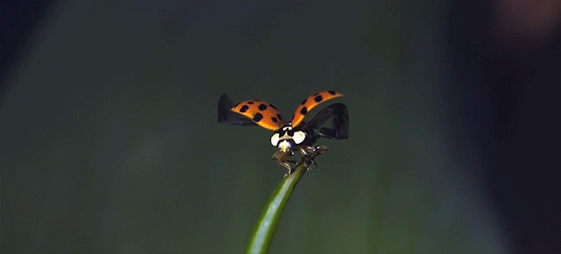
Sustentabilidade

Slide 4
SUSTENTABILIDADE| Pilares
Social
Econômico
Ambiental

Slide 5
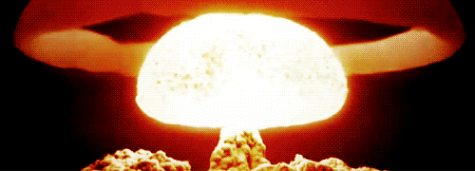
I e II GRANDES GUERRAS| Guerras tecnológicas
Caráter tecnológico e grande potencial destrutivo.

Slide 6
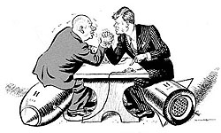
Os Foruns da Paz| Guerra fria
A I Guerra Mundial motivou a criação da Liga das Nações em 1920.
O incidente de Hiroshima na II Guerra induziu à formação da ONU em 1945.

Slide 7
Primavera Silenciosa| Rachel Carson
Rachel, uma bióloga americana, em 1962 avaliou eventos de contaminação cujos efeitos progressivamente poderiam “silenciar a primavera”.

Slide 8
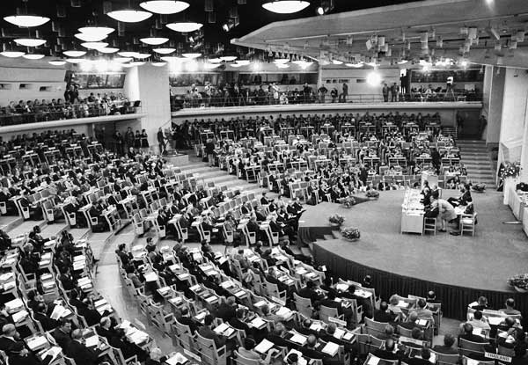
ONU| Evolução do conceito de sustentabilidade
Estocolmo (1972) – discutiu os impactos negativos do processo de desenvolvimento no meio ambiente e no tecido social.
Relatório Brundtland (“Nosso Futuro Comum” - 1984) – SUSTENTABILIDADE = “atender às necessidades do presente sem comprometer a capacidade das gerações futuras de satisfazer suas próprias necessidades”.
ECO 92 – divulgação do conceito de sustentabilidade. Agenda 21.
ECO + 10 – objetivos do milênio.
ECO + 20 – indicadores.

Slide 9
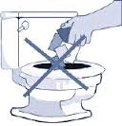
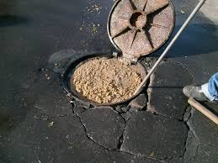
CONTROLE AMBIENTAL| Medidas
Corretivas
Preventivas
Não jogar cigarro na rede de esgoto
Consertar a obstrução na rede de esgotos

Slide 10
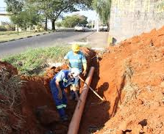
CONTROLE AMBIENTAL| Medidas
Instalar redes de esgotos
Não estruturais
Estruturais
nós
Promover a educação ambiental

Slide 11
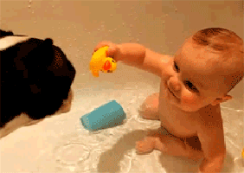
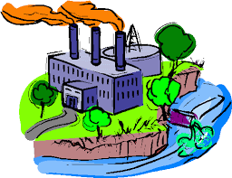
ESGOTOS| Tipos
Industrial e comercial
Doméstico

Slide 12
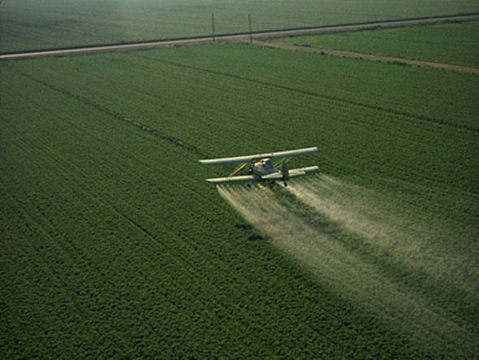
Atividade Agrícola| Poluentes

Slide 13
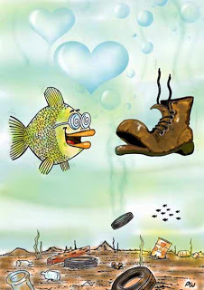
poluição| Por que controlar
Manter o ambiente em condições de salubridade.

Slide 14
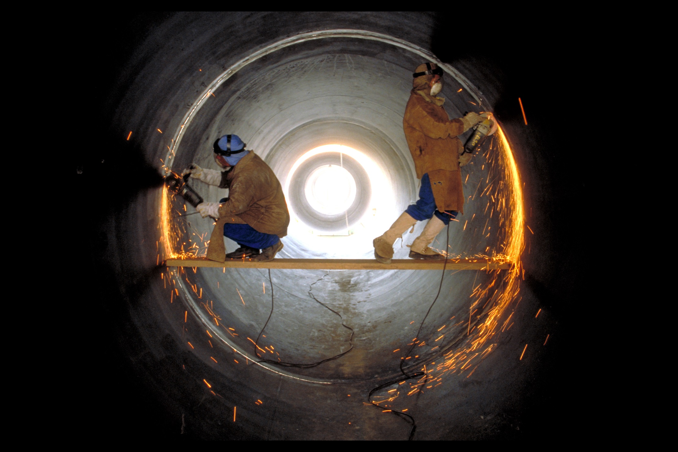
TRATAMENTO CONVENCIONAL| Projeto Tietê

Slide 15
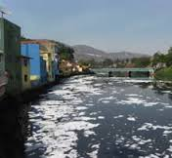
ESGOTOS| Tipos de poluentes
Sólidos Grosseiros
Areia
Material Sedimentável
Matéria orgânica
Nutrientes
Metais
Poluentes emergentes
Produtos tóxicos

Slide 16
ESGOTOS| Tipos de tratamento
Gradeamento
TRATAMENTO PRELIMINAR
Sólidos Grosseiros
Areia
Material Sedimentável
Matéria orgânica
Nutrientes
Metais
Poluentes emergentes
Produtos tóxicos
Gradeamento e caixa de areia

Slide 17
TRATAMENTO PRELIMINAR| Vantagens
TRATAMENTO PRELIMINAR
Ao remover de sólidos grosseiros e areia o tratamento preliminar proporciona os seguintes benefícios:
Meio ambiente: impede a permanência destes materiais nos corpos d´água reduzindo o consumo exagerado de oxigênio e o assoreamento.
Estação de tratamento: reduz a possibilidade de obstruções de tubulações, abrasão de bombas e assoreamento dos decantadores.

Slide 18
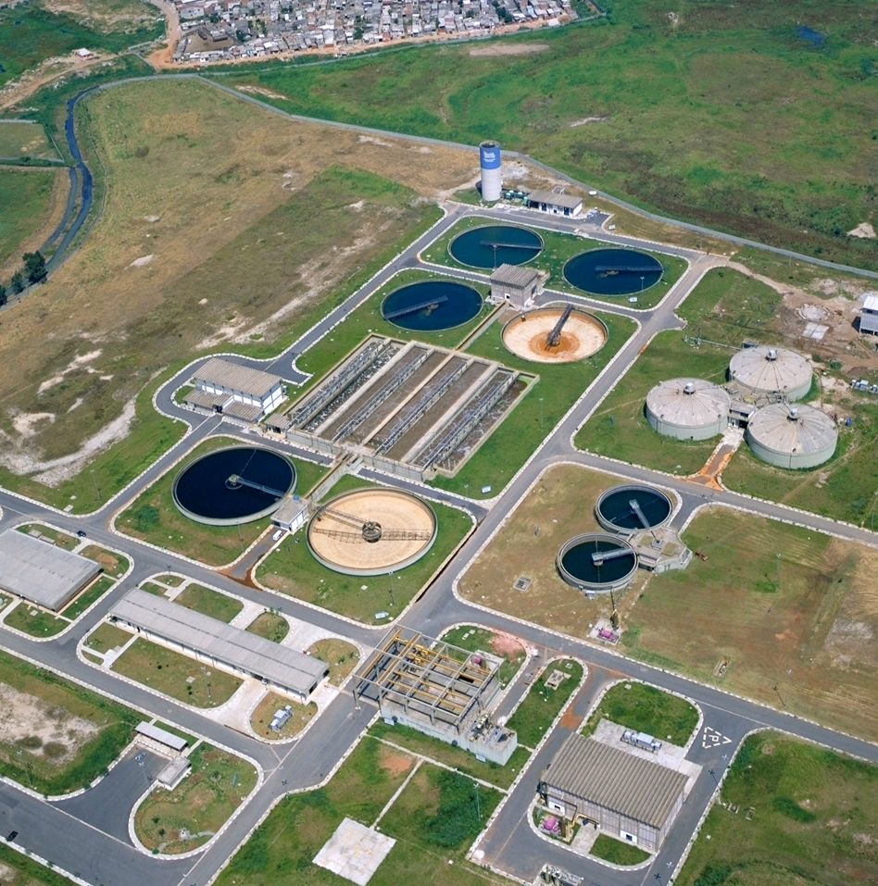
Tratamento convencional| Primário
TRATAMENTO PRIMÁRIO
Decantador circular
Sólidos Grosseiros
Areia
Material Sedimentável
Matéria orgânica
DECANTADORES PRIMÁRIOS
Nutrientes
Metais
Poluentes emergentes
Produtos tóxicos

Slide 19
TRATAMENTO PRimário| Vantagens
TRATAMENTO PRIMÁRIO
A remoção de sólidos sedimentáveis:
Permite a remoção de material orgânico utilizando parâmetros físicos para o tratamento (simples sedimentação), dispensando sem a necessidade de utilização de energia para insuflação de ar. Torna o processo de tratamento mais barato. Necessita de complementação.

Slide 20
TRATAMENTO CONVENCIONAL| Secundário
TRATAMENTO
SECUNDÁRIO
Sólidos grosseiros
Areia
TRATAMENTO SECUNDÁRIO
Decantadores Secundários
Material sedimentável
Lodos
Ativados
Matéria orgânica
Nutrientes
Metais
Poluentes emergentes
Produtos tóxicos

Slide 21
TRATAMENTO CONVENCIONAL| Secundário
Tanque de Lodos Ativados
Decantador Secundário
Esgoto pré tratado ou do tratamento primário
Fase líquida para corpo d´água ou tratamento terciário ou tratamento avançado
impureza
impureza
impureza
impureza
impureza
impureza
impureza
Oxigênio
(ar)
Lodo biológico
para tratamento da fase sólida

Slide 22
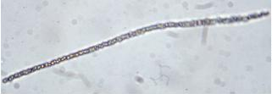
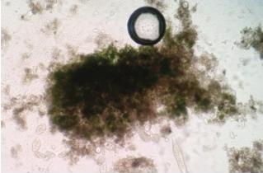
TRATAMENTO CONVENCIONAL| Floco de lodo
Fonte: Rosa, S.A. S.; Bazzanella, A.. Revista TAE. Microbiologia de Lodos Ativado sem 04/10/2013. Site: http://www.revistatae.com.br/noticiaInt.asp?id=6649

Slide 23
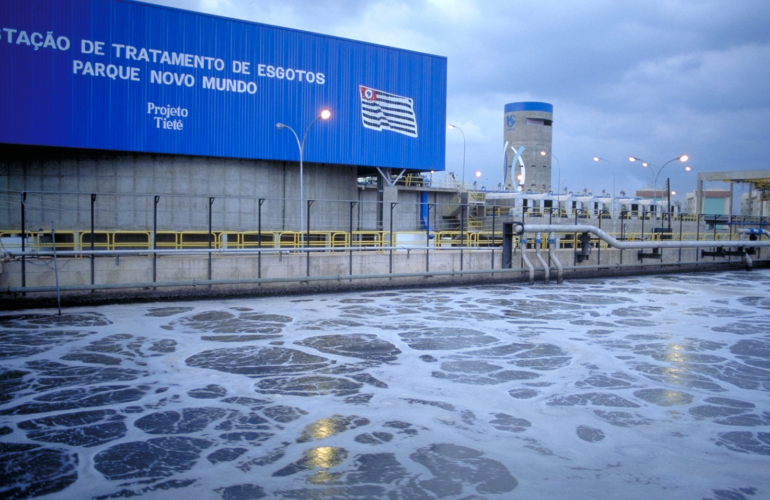
TRATAMENTO CONVENCIONAL| Tanque de lodos ativados

Slide 24
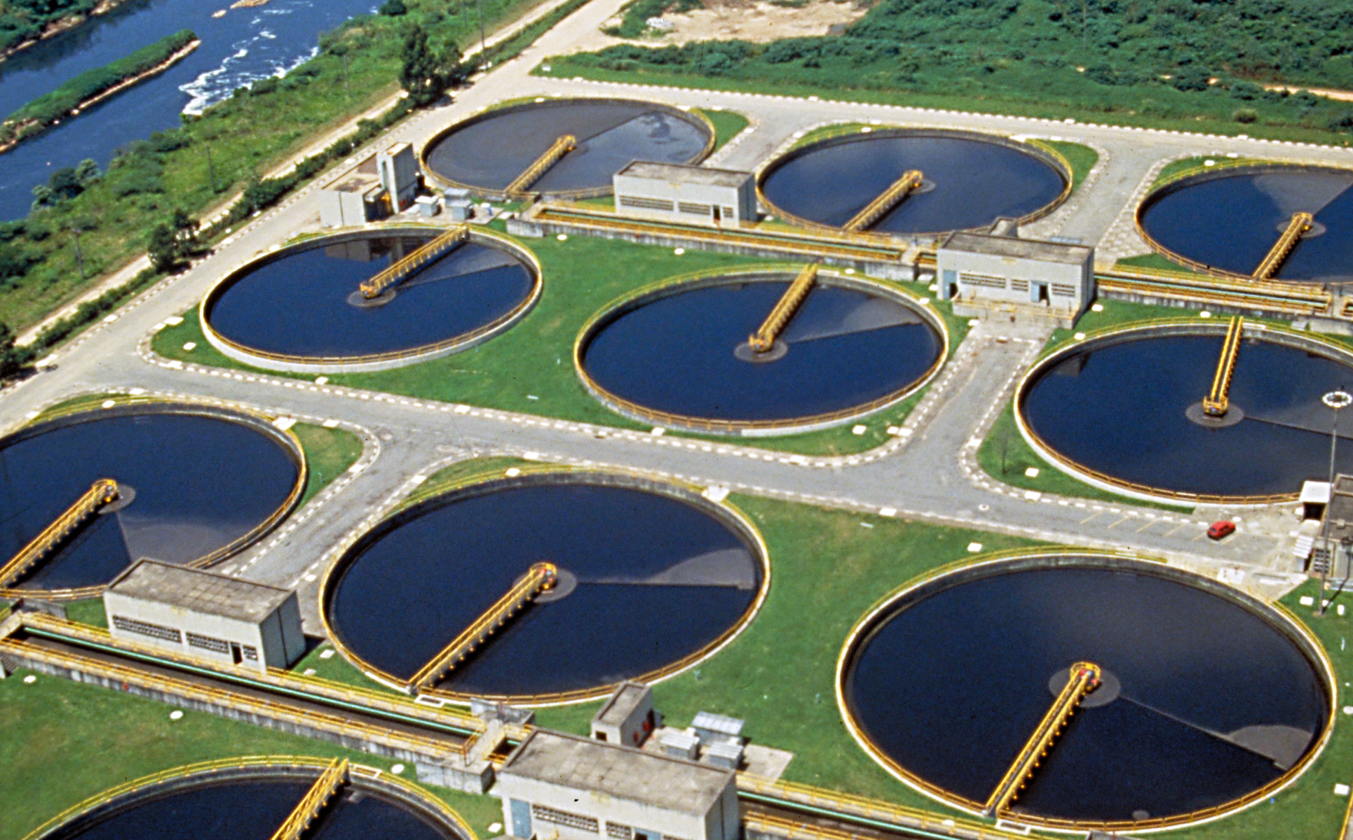
TRATAMENTO CONVENCIONAL| Decantadores secundários

Slide 25
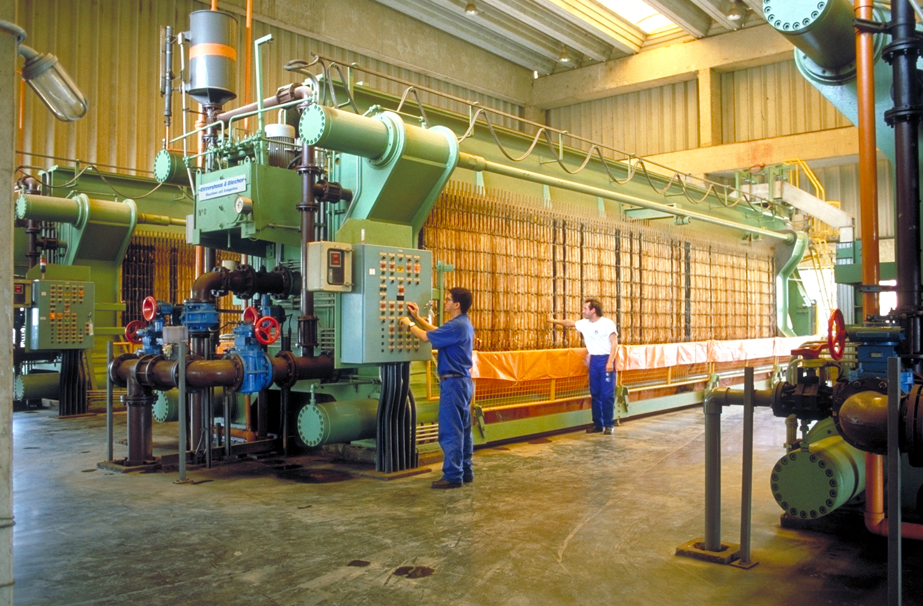
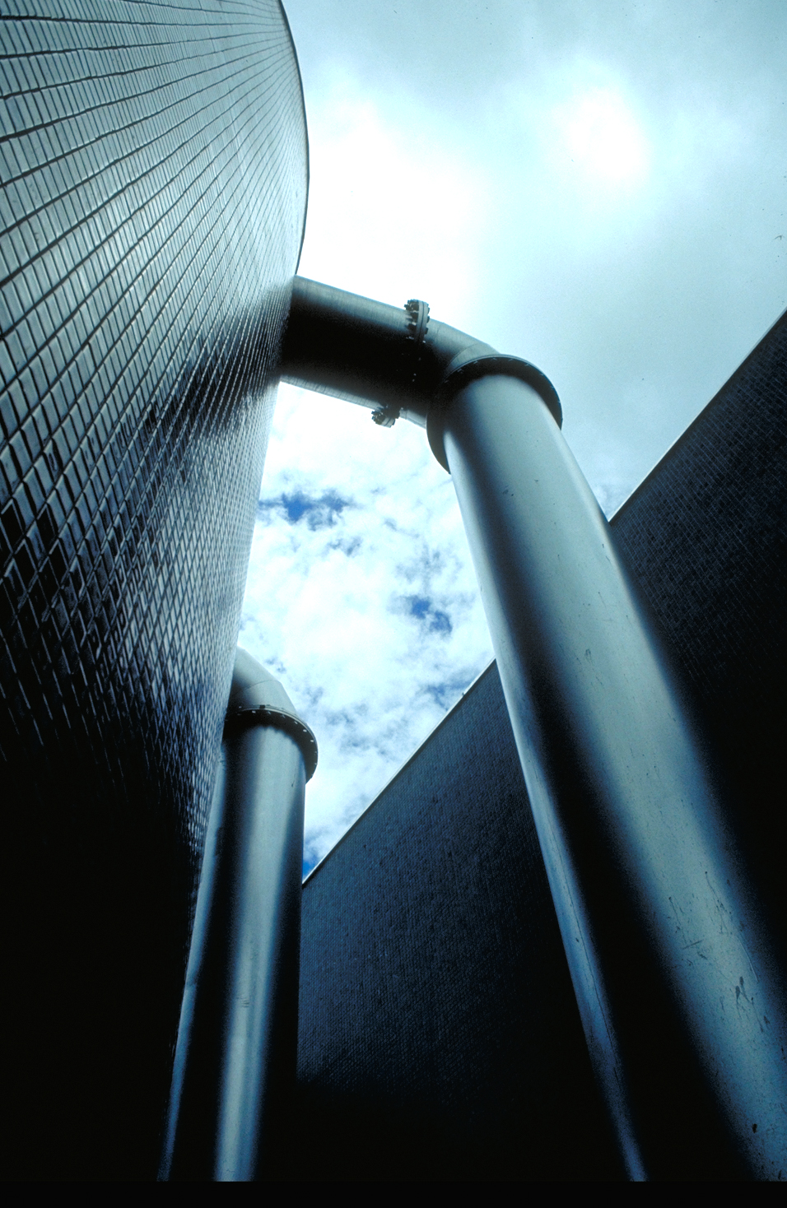
TRATAMENTO CONVENCIONAL| Digestores de lodo

Slide 26
TRATAMENTO CONVENCIONAL| Fase sólida
FASE SÓLIDA
Sólidos grosseiros
Areia
DIGESTORES ANAERÓBIOS
Material sedimentável
Matéria orgânica
Nutrientes
Metais
Poluentes emergentes
Produtos tóxicos

Slide 27
TRATAMENTO SECUNDÁRIO| Fase sólida - digestor de lodo
REATOR ANAERÓBIO
Lodo digerido
Lodo dos decantadores primários e secundários
Filtro prensa e aterro ou agricultura
impureza
Agricultura
impureza
impureza
FASE ENDÓGENA

Slide 28
TRATAMENTO CONVENCIONAL| Filtro prensa - lodo

Slide 29
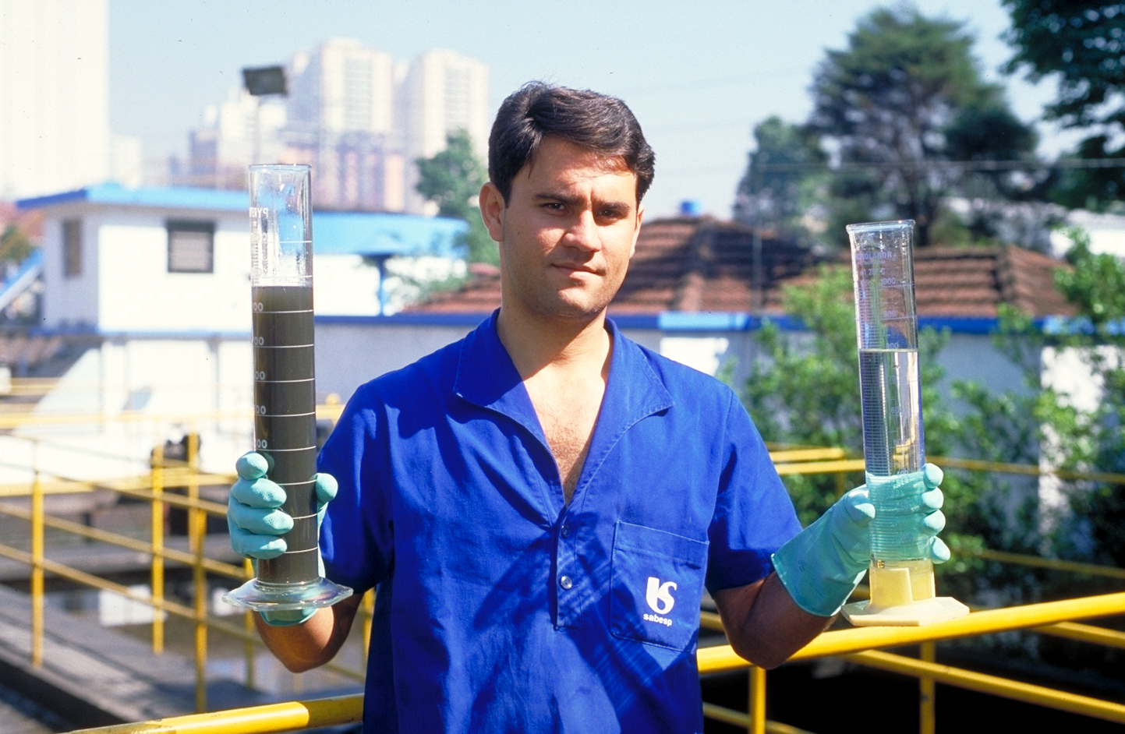
TRATAMENTO CONVENCIONAL| Resultado

Slide 30
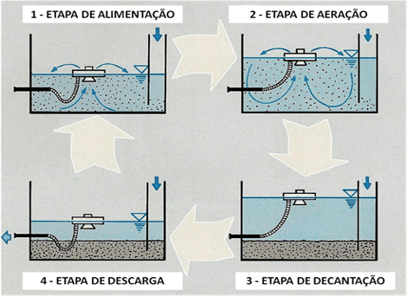
TRATAMENTO CONVENCIONAL| Lodos ativados - batelada
Fonte: Puritech - Projetos e Equipamentos de Defesa Ambiental - puritech.com.br

Slide 31
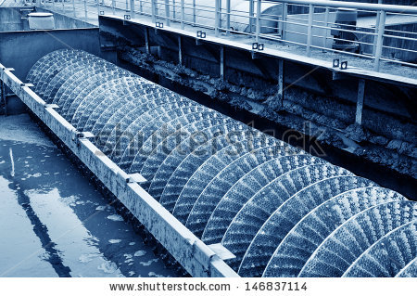
TRATAMENTO CONVENCIONAL| Biodisco

Slide 32
TRATAMENTO SECUNDÁRIO| Lagoa Facultativa
ESGOTO AFLUENTE
Algas (fixação de oxigênio)
ESGOTO EFLUENTE
Tratamento preliminar
processos aeróbicos
lodo fresco
impureza
processos anaeróbicos
lodo mineralizado
Lodo suspenso
Esgoto clarificado

Slide 33
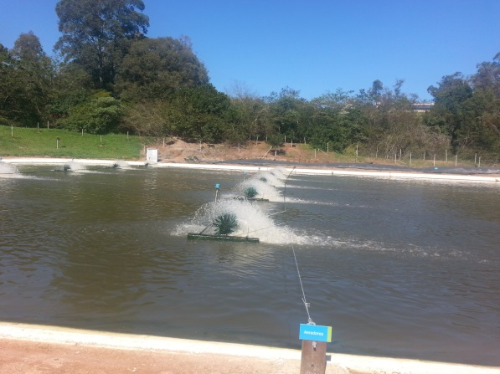
TRATAMENTO SECUNDÁRIO| Lagoa Aerada

Slide 34
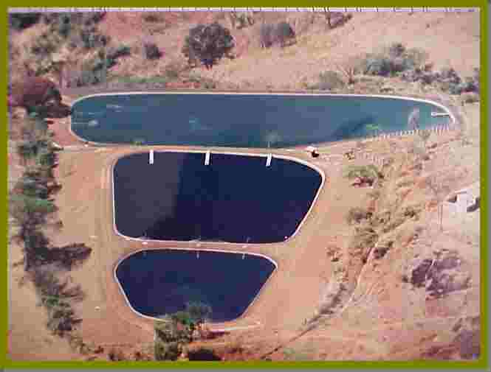
TRATAMENTO SECUNDÁRIO| Sistema Australiano

Slide 35
TRATAMENTO SECINDÁRIO| Vantagens
TRATAMENTO SECUNDÁRIO
A remoção de matéria orgânica biodegradável:
Reduz o consumo de oxigênio nos corpos d´água propiciando melhores condições à vida aquática.
Aumenta a camada fótica (camada com luz na superfície da água), e consequentemente, promove a produção de oxigênio por organismos fotossintetizantes

Slide 36
TRATAMENTO CONVENCIONAL| Terciário
TRATAMENTO
TERCIÁRIO
Sólidos grosseiros
Areia
Material sedimentável
Matéria orgânica
Nutrientes
Metais
Poluentes emergentes
Produtos tóxicos

Slide 37
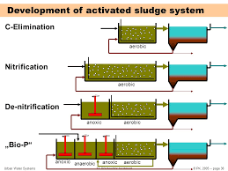
SISTEMA DE LODOS ATIVADOS | Evolução
REMOÇÃO DE MATÉRIA ORGÂNICA
NITRIFICAÇÃO
DENITRIFICAÇÃO
REMOÇÃO DE FÓSFORO

Slide 38
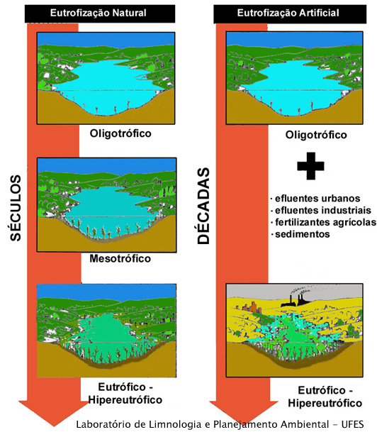
POUCOS NUTRIENTES
POUCOS NUTRIENTES
ALTA CONCENTRAÇÃO DE NUTRIENTES
ALTA CONCENTRAÇÃO DE NUTRIENTES

Slide 39
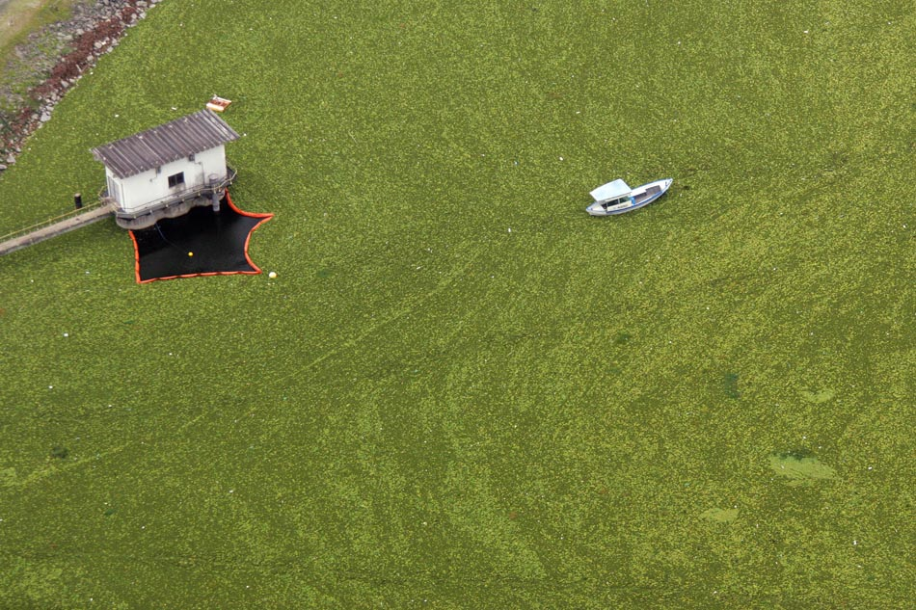
Eutrofização| Represa Guarapiranga
http://blogs.estadao.com.br/olhar-sobre-o-mundo/represa-guarapiranga/ 29/05/2010

Slide 40
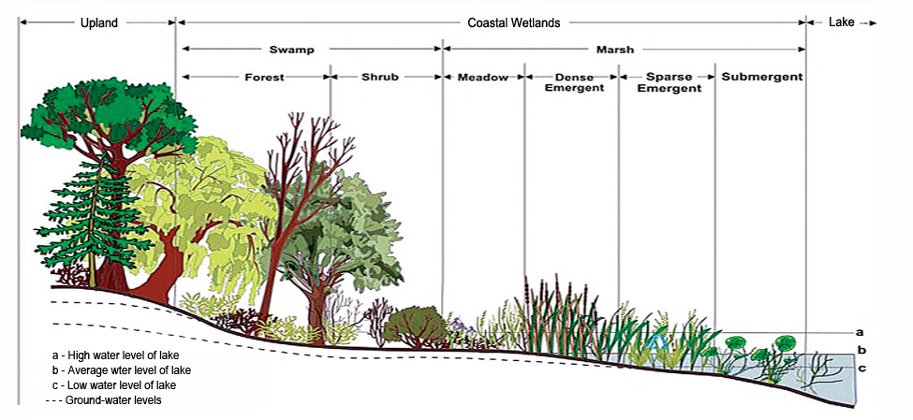
DECOMPOSIÇÃO DE POLUENTES NA NATUREZA| Wetlands
MANGUE

Slide 41
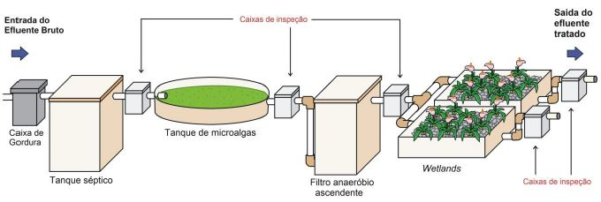
WETLANDS ARTIFICIAIS| Reuso agrícola – São Carlos
Fonte: Souza, C.F et al.. Eficiência de estação de tratamento de esgoto doméstico visando reuso agrícola
http://www.scielo.br/scielo.php?script=sci_arttext&pid=S1980-993X2015000300587

Slide 42
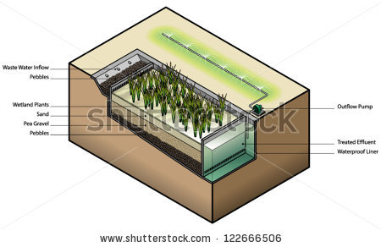
Wetlands artificiais| Imitação da natureza

Slide 43
Bacia hidrográfica| Jovem

Slide 44
Bacia hidográfica| Início do processo de erosão

Slide 45
Bacia hidrográfica | Formação dos tributários

Slide 46
BACIA HIDROGRÁFICA| Formação do vale

Slide 47
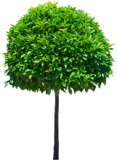
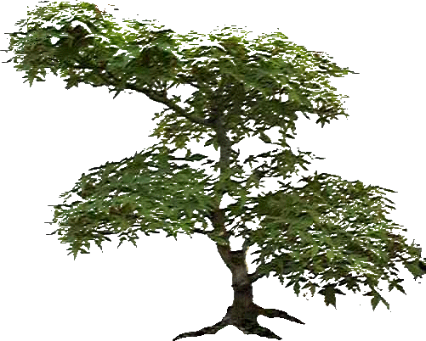
BACIA HIDROGRÁFICA| Formação do Vale

Slide 48
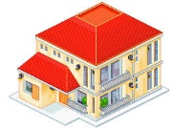
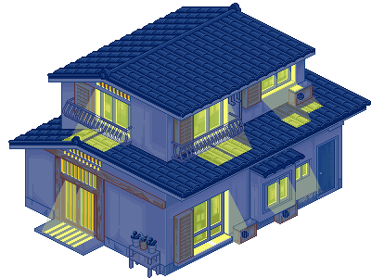
BACIA HIDROGRÁFICA| Urbanização sem coleta de esgoto
Redução da concentração de matéria orgânica
...C – C... → CO₂ + H₂O
Consumo de oxigênio
Redução da diversidade
Mortandade de peixes
AUTODEPURAÇÃO DOS POLUENTES ORGÂNICOS
Proliferação de algas

Slide 49
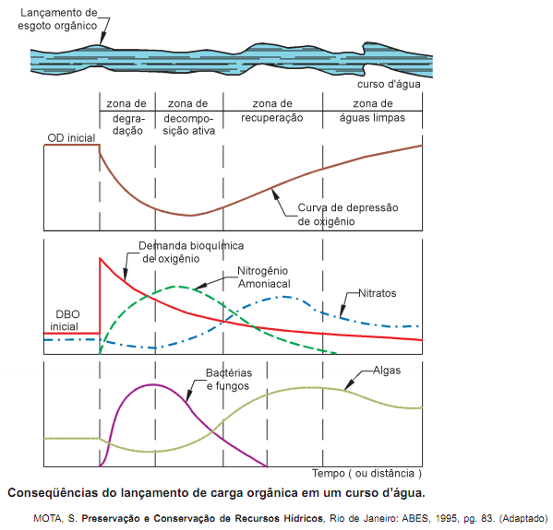
esgoto
Fonte: https://guiaecologico.wordpress.com/2011/07/18/voce-sabe-como-funciona-a-autodepuracao-em-rios/
esgoto
esgoto
Oxigênio dissolvido inicial
Carga orgânica inicial

Slide 50
BACIA HIDROGRÁFICA| Urbanização com coleta de esgoto
ETE
Áreas irregulares.
Maior dificuldade de atendimento com sistemas convencionais em virtude da precariedade.
ETE
Fonte: Imagem palafita acritica.uol.com.br

Slide 51
BACIA HIDROGRÁFICA| Coleta de esgoto e drenagem urbana
Esgotamento e drenagem concorrem pelos mesmos espaços urbanos. Incompatibilidades são comuns
O planejamento dos sistemas de esgotamento sanitário deve ser compatibilizado com o da drenagem de águas pluviais.
GAP
ETE
A inexistência de sistemas de drenagem de águas pluviais ou a falta de orientação podem levar a ocorrência de danos no sistema de esgotamento.
Áreas irregulares.
Maior dificuldade de atendimento com sistemas convencionais em virtude da precariedade.
ETE
Fonte: Foto da palafita acritica.uol.com.br

Slide 52
Ecossistema manguezal| Características
Ecossistema costeiro de transição entre os ambientes terrestre e marinho que oferece serviços para a sociedade como:
na proteção da linha de costa,
na retenção e decomposição de sedimentos,
minimizando a ação erosiva nas margens dos cursos d’água,
reduzindo o assoreamento dos canais de navegação.
Promovendo condições para manutenção da biodiversidade (berçário de formas de vida estuarinas e marinhas),
auxilio na manutenção do estoque pesqueiro e de toda a cade.

Slide 53
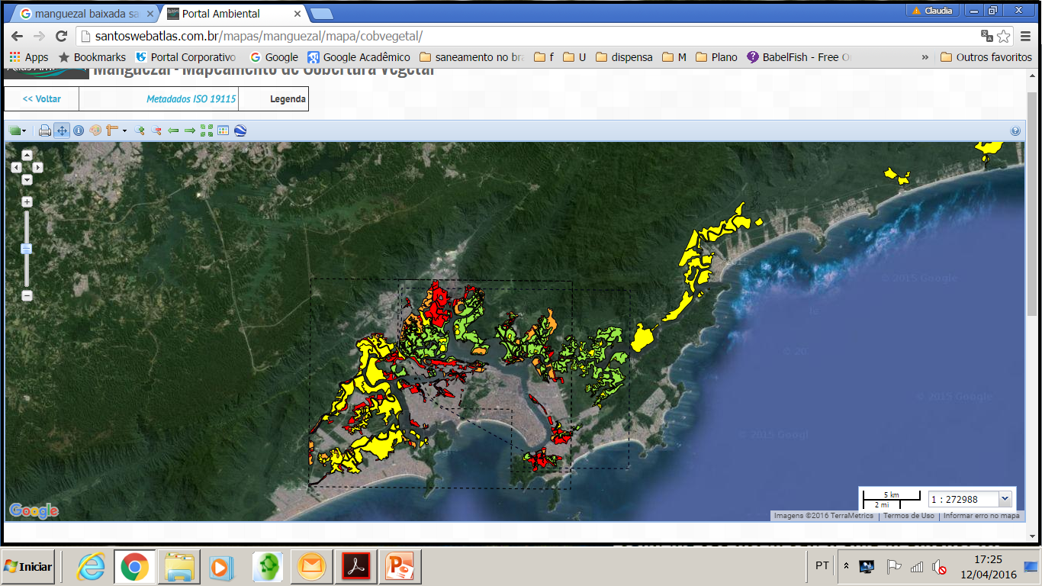
Baixada santista| Impactos ambientais no manguezal
http://santoswebatlas.com.br

Slide 54
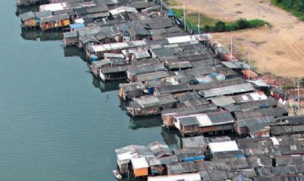
Baixada santista | Aumento do número de favelas
http://santoswebatlas.com.br
Fonte: http://www.sindservsantos.org.br

Slide 55
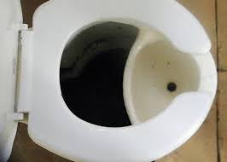
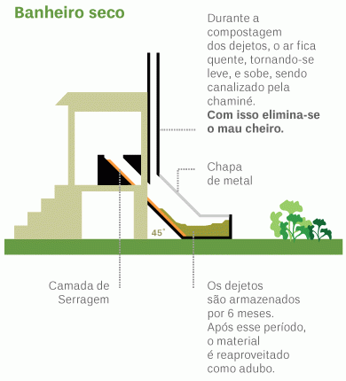
Toalete SEPARADOR e BANHEIRO SECO | Soluções alternativas
Fonte: vidasaudavel.net
Necessário o estabelecimento de formas seguras e permanentes de manejo e disposição dos efluentes sólidos e líquidos. Operação necessária.
Fonte: docplayer.com.br

